Slide 1
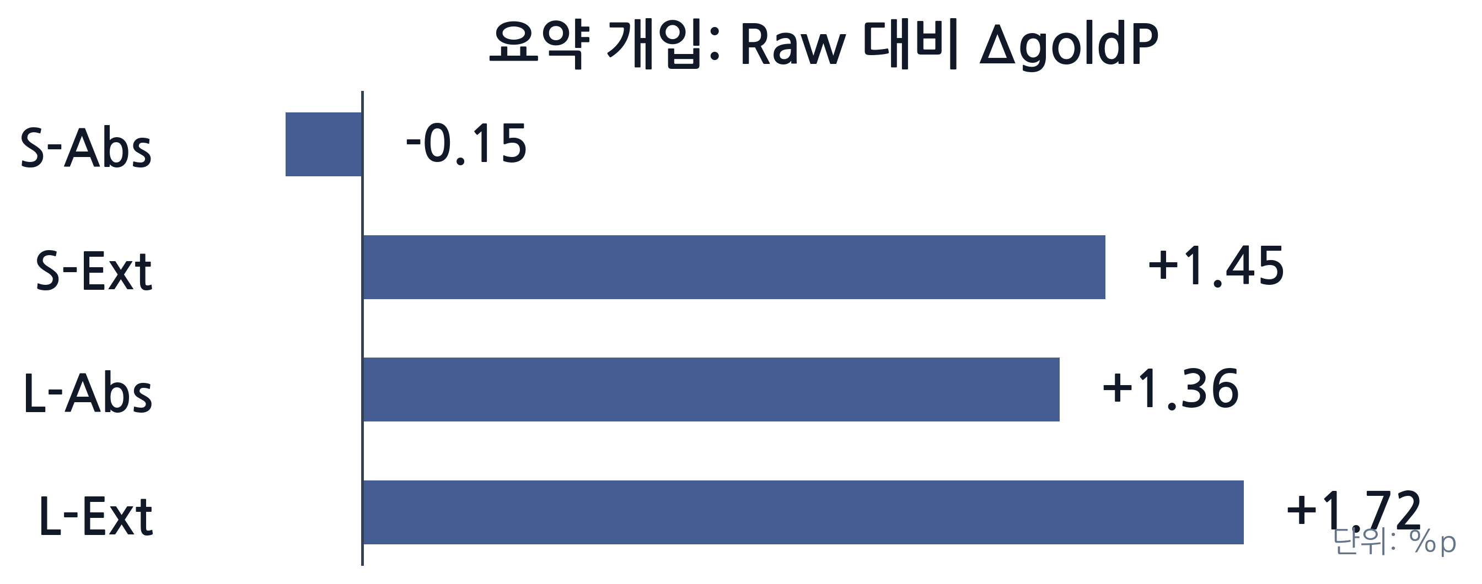
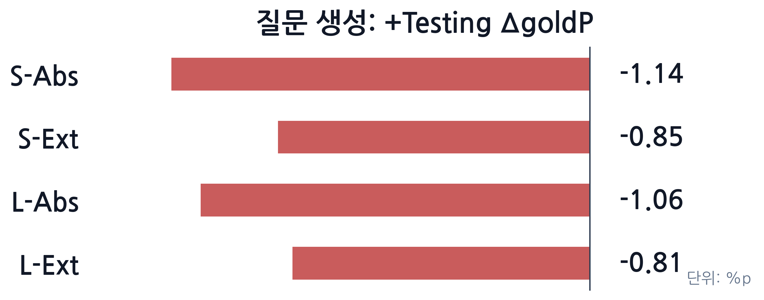
장기 소설 문맥 이해에서 요약 기반 되뇌기와 질문 생성의 효과 분석
이경환 (AI학과)
2026 CUAI 중앙대학교 인공지능 학회 하계 컨퍼런스
Proceeding of 2026 Chung-Ang University Artificial Intelligence Summer Conference
Abstract
1 자체 장편 소설
학습 오염 가능성 차단 및 검수 난이도 완화
Results
1. 장기 소설 문맥에서 추출, 생성요약과 검사효과의 효과를 검증
2. pko-T5 r기반으로 요약, 검사효과를 만들고 Qwen3.5-9B로 실제 문제셋을 통해 검증
3. 요약은 약간의 효과가 있었지만 검사효과는 효과를 얻지 못함
2 청크 분할
pko-T5 토큰 기준 1,300 이하 · 순서 보존
3 요약 생성/추출
Small/Large × Abstractive/Extractive
4 Testing 변형
요약 뒤 자동 생성 Q&A 추가
Introduction
5 최종 QA 평가
Qwen3.5-9B · 동일 100문항
문제의식 : 긴 컨텍스트를 입력할 수 있다는 것과, 이를 활용할 수 있다는 것은 다른 문제임.
검색 문서를 압축해 모델에 제공하는 동시에 원문을 제거하지 않고 청크 뒤에 붙인다면 어떨까?
추가적으로 여기에 testing effect까지 더한다면 어떨까?
6 결과 비교
Accuracy + goldP로 정답 여부/확신도 확인
Methods
요약 모델
pko-T5 (encorder –decorder)
생성요약·질문생성 사용.
추출요약 (encoder-only)
파인 튜닝 데이터 – AI Hub기반
Conclusion
결론 요약: 데이터는 도메인이 안 맞더라도 큰 편이 낫다. 또한 요약은 정답 확신도를 조금 올렸지만, testing effect를 모방했던 질문생성은 정답 확신도를 올리지 못했다.
testing effect의 실패원인
사람과 컴퓨터는 다르다.
질문을 글로 삽입하는 것은 가중치를 바꾸지 못하는 한계를, 파인튜닝 하는 것은 입력 중간에 학습하지 못하는 한계로 testing effect에는 차이가 있다.
Aim
조건 | 구성 | 역할
Closed | 본문 없이 질문만 | 문항 자체 난이도·선지 단서 확인
Raw | 원문만 제공 | 개입 없는 기준선
S/L-Abs | 생성요약 삽입 | 내용을 직접 만들어 요약
S/L-Ext | 추출요약 삽입 | 중요 문장 반복
+Testing | 요약 뒤 Q&A 추가 | 검사효과 모방
QA-FT | Q&A로 파인튜닝 | 검사효과 모방
① 검사효과를 모방한 요약 기반 Q&A 추가가 성능에 미치는 영향 ② 생성요약과 추출요약의 효과 ③ 요약모델의 데이터 규모와 도메인 중 무엇이 더 중요한가?

